Slide 1

সবাইকে শুভেচ্ছা

Slide 2

শিক্ষক পরিচিতি
স্বরুপ দাস
প্রধান শিক্ষক
আজমপুর সরকারি প্রাথমিক বিদ্যালয়
দামুড়হুদা,চুয়াডাঙ্গা।

Slide 3
পাঠ পরিচিতি
বিষয়ঃগণিত
শ্রেণিঃ ৩য়
পাঠঃ পরিমাপ
পাঠ্যাংশঃ সময়(৯.৩)

Slide 4
শিক্ষা উপকরণ
হাত ঘড়ি,পাঠ্যপুস্তকের ছবি

Slide 5
ছবিতে তোমরা কি দেখতে পাচ্ছ?
12
9
3
6
ঘড়ি

Slide 6
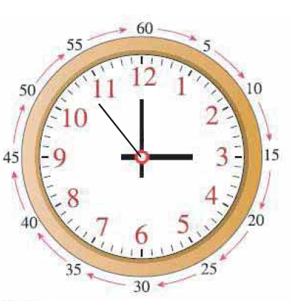
ঘড়িতে কয় ধরনের কাঁটা থাকে?
বাস্তব উপকরণ
ছবিতে তোমরা কি দেখতে পাচ্ছ?
ঘড়িতে তিন ধরনের কাঁটা থাকে। ঘন্টা,মিনিট ও সেকেন্ড।

Slide 7
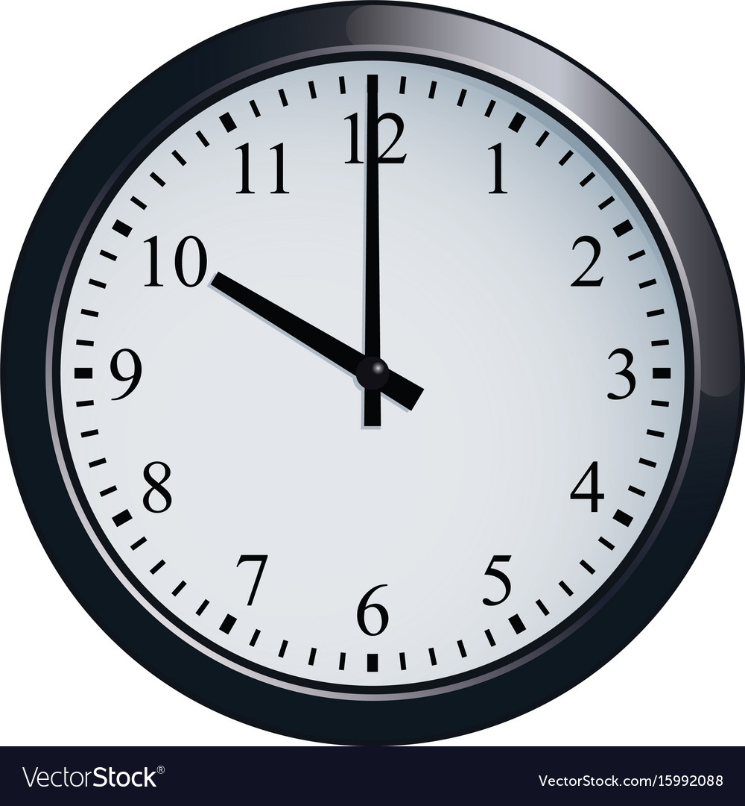
আমাদের আজকের পাঠ
সময়

Slide 8
এই পাঠ থেকে শিক্ষার্থীরা শিখবে…
২৫.১.১ ঘড়িতে ঘন্টা নির্দেশক সংখ্যাগুলো চিহ্নিত পড়তে পারবে।
২৫.১.২ ঘন্টা ও মিনিটের কাঁটা শনাক্ত করতে পারবে।
২৫.১.৩ ঘড়ি দেখে সময় বলতে পারবে (ডিজিটাল ও নন ডিজিটাল)।
২৫.2.1 দিন,ঘন্টা,মিনিট ও সেকেন্ডের সম্পর্ক জানবে ও বলতে পারবে।
২৫.১.৩ বছর,মাস ও দিনের সম্পর্ক জানবে ও বলতে পারবে।

Slide 9
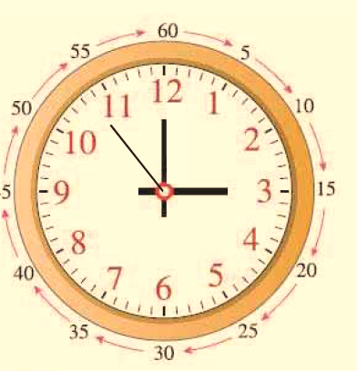
ঘড়ির ৩ রকমের হাত(কাঁটা) আছে।
২য় শ্রেণিতে শিখেছি
সবচেয়ে বড়টি- সেকেন্ড নির্দেশ করে।
মধ্যম- মিনিট নির্দেশ করে।
সবচেয়ে ছোটটি - ঘণ্টা নির্দেশ করে।

Slide 10
সময়ের একক
ঘণ্টা
সেকেন্ড
মিনিট

Slide 11
৬০ সেকেন্ড= ১ মিনিট।
৬০মিনিট= ১ ঘন্টা।
২৪ ঘণ্টা = ১ দিন।
৭দিন = ১ সপ্তাহ ।
৩৬৫ দিন = ১ বছর।
12
9
3
6
বছর, সপ্তাহ,দিন,ঘন্টা,মিনিট ও সেকেন্ড এককের সম্পর্ক কী তা জানব?

Slide 12
পাঠ্য বইয়ের ১০১ পৃষ্ঠা বের কর

Slide 13
দেখ কয়টা বাজে?
জোড়ায় কাজ
৩ টা বাজে
১০টা বাজে

Slide 14
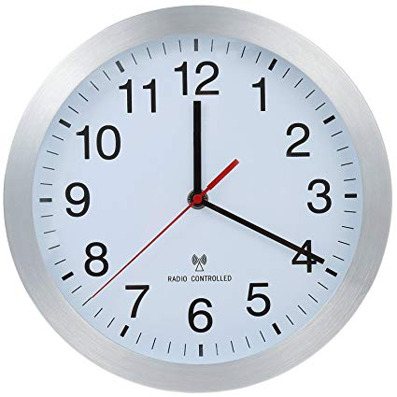
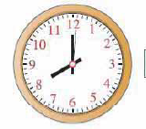
দেখ কয়টা বাজে?
4 টা বাজে
8 টা বাজে

Slide 15

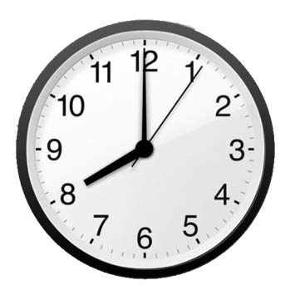
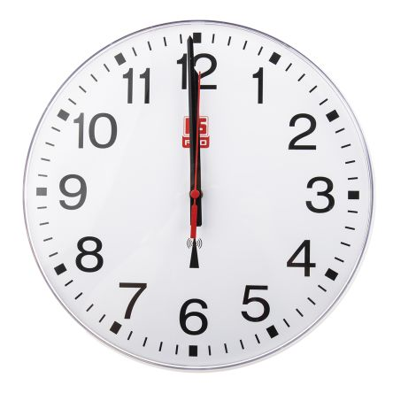
ঘড়ি দেখে সময় বল
একক কাজ

Slide 16

পরপর একটি সংখা থেকে আরেকটি সংখার মধ্যে ৫টি ঘর রয়েছে।

Slide 17
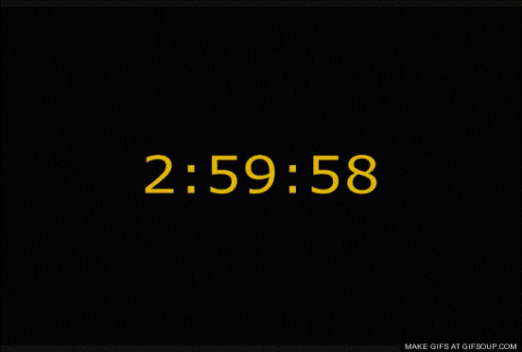
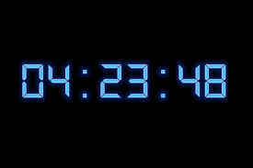
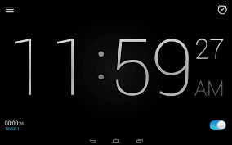
ডিজিটাল
ঘণ্টা
মিনিট
সেকেন্ড

Slide 18
সময়ের এককের মধ্যে সম্পর্ক
৬০ সেকেন্ড=১ মিনিট ৬০ মিনিট = ১ ঘণ্টা

Slide 19
এখানে সময় কত?
একটি ঘড়িতে এরকম ৬০টি দাগটানা আছে।
১ ঘন্টা = ৬০ মিনিট।
১ টা ২৩ মিনিট
একেকটা ঘর ১ মিনিট নির্দেশ করে।
পরপর একটি সংখ্যা থেকে আরেকটির সংখ্যার মধ্যে ৫টি ঘর আছে।

Slide 20
মূল্যায়ন
বামপাশের অংশের সাথে ডান পাশের অংশ মিল কর
১মিনিট ৬০মিনিট
১ঘণ্টা ২৪ঘণ্টা
১দিন ৬০সেকেন্ড

Slide 21
শূণ্যস্থান পূরণ কর
১)একটি ঘড়িতে-----------------দাগটানা আছে।
২)-----------------------৩ রকমের কাঁটা আছে।
৩)একেকটি ঘর-------------------নির্দেশ করে।
ঘড়িতে
৩রকমের
১মিনিট

Slide 22
সংক্ষেপে উত্তর দাও।
১। ৬০ সেকেন্ড সমান কত মিনিট?
উঃ ১ মিনিট।
২ । ৬০ মিনিট সমান কত ঘণ্টা?
উঃ ১ ঘন্টা।
৩ । ২৪ ঘন্টা সমান কত দিন?
উঃ ১ দিন।

Slide 23
পরিকল্পিত কাজ
১। বছর,সপ্তাহ,দিন,মাস,মিনিট এবং সেকেন্ড এককের মধ্যে সম্পর্ক লিখে নিয়ে আনবে?

Slide 24

সবাইকে ধন্যবাদ

